Slide 1
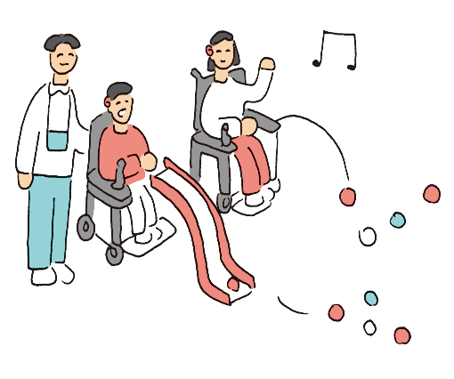

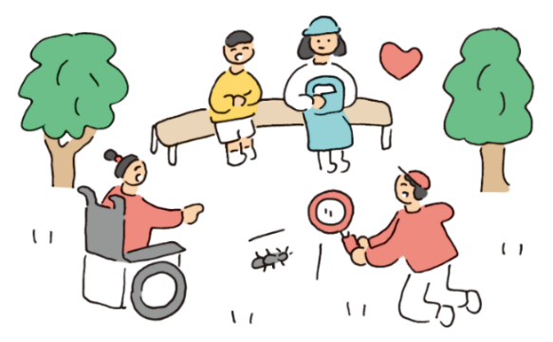

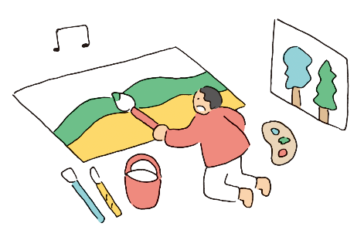

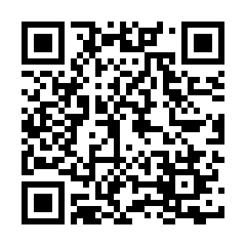
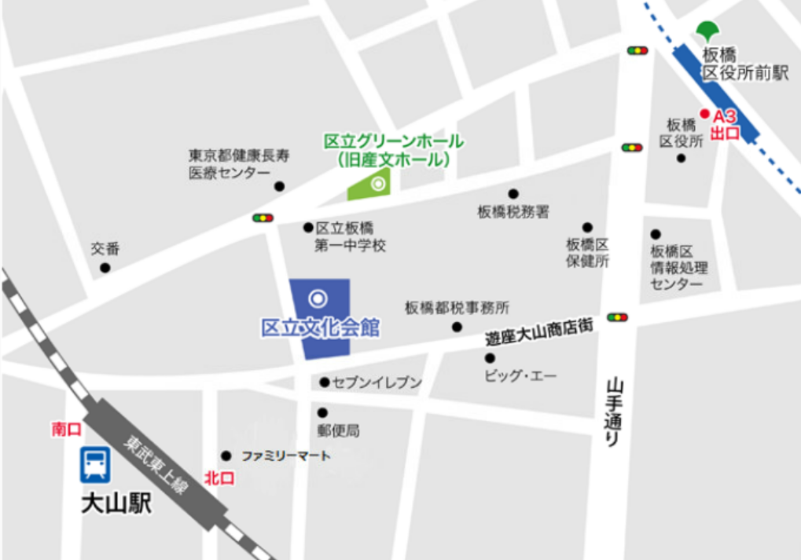
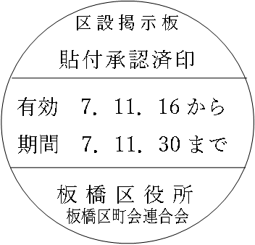

令和７年度
ともに生き活きふれあいフェスタ
～障がい者週間記念行事～
記念行事って？
コーナー紹介
法律で定められている「障害者週間」を記念して、障がいのあるなしに関係なく、みんな一緒に楽しむことを目的とした行事です！
パラスポーツ体験、焼き菓子等の販
売、さをり織り体験、マッサージ、
特別支援学校の作品展、
ダンス交流会、ふれあいコンサートなど
とき
令和 ７年 12月 ６日（土）
午前 10時 00分 から 午後 ４時 00分まで
ところ
区立グリーンホール
詳しくは
コチラから→
■ 入場無料
■ 駐車場はありません。
■ 対象：どなたでも参加可能
■ 問い合わせ：板橋区障がい政策課
計画推進係 ℡：３５７９－２３６１

